Slide 1
METODE SELEKSI FITUR BERBASIS PERANGKINGAN BOBOT SECARA MULTI STEP MENGGUNAKAN DEEP LEARNING UNTUK PENCARIAN BIOMARKER PADA DATA MICROARRAY Progress Report 1
Mukhlis Amien

Slide 2
DATA EKSPRESI GEN
Sebagian besar data adalah gen yang tidak relevan
Sedikit sampel Pasien, tapi ribuan ekspresi gen yang didapat

Slide 3
BIOMARKER
Definisi : Sesuatu penanda yang bisa digunakan sebagai indikator suatu penyakit dari pasien. [http://www.biomarker.co.uk/whatisabiomarkers.html]
Sebagai contoh, untuk mendiagnosa kanker paru-paru, hanya dibutuhkan 50 ekspresi gen saja. Gen yang paling informatif ini disebut dengan Biomarker (Bing, 2006).

Slide 4
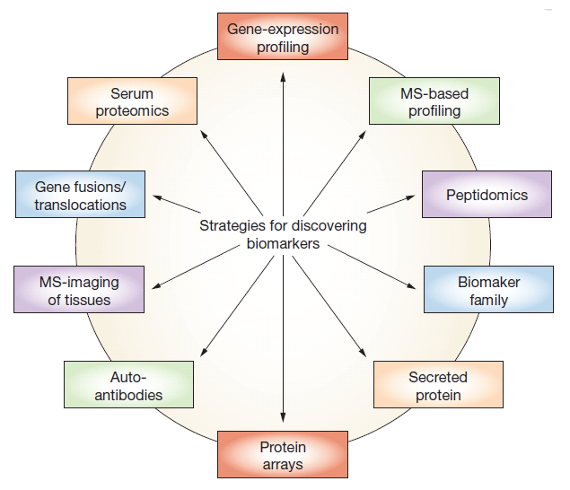
Strategi untuk mendapatkan biomarker pada tesis ini

Slide 5
MOTIVASI PENGGUNAAN DEEP LEARNING
DEEP LEARNING
Unsupervised Learning
Dapat Memecahkan Masalah yang Kompleks
Kemampuan Generalisasi yang baik
Layer-wise learning

Slide 6
Overview Penelitian
Pengumpulan Data Dan Pengolahan Awal
Merancang Algoritma
Testing dan Evaluasi
Visualisasi

Slide 7
Pengumpulan dan Pemrosesan Awal Data
Dataset microarray diunduh dari GEO (Gene Expression Omnibus)
Dilakukan pemrosesan awal standar
(Normalisasi)
Dibagi menjadi data training dan testing

Slide 8
FLOWCHART PENELITIAN
DATA TRAINING
TRAIN DBN SECARA UNSUPERVISED
EVALUASI MUTU CLUSTER DENGAN ADJUSTED RAND INDEX
PROSES PERANKINGAN SECARA MULTI STEP
EVALUASI HASIL BIOMARKER YANG DITEMUKAN DIBANDINGKAN DENGAN LITERATUR
CLUSTERING PADA OUTPUT LAYER DBN

Slide 9
UNSUPERVISED LAYER-WISE TRAINING
Fitur ekspresi Gen

Slide 11
Multi Step Ranking
IDE TESIS: Hidden unit yang paling sering aktif adalah neuron yang paling penting. Karena itu dilakukan perankingan dari layer output sampai layer input untuk menemukan x(fitur gen) yang paling berpengaruh.

Slide 12




Multi Step Ranking
i1
i2
$$w_{11}^{′′}$$
$$w_{32}^{′′}$$
h1
h2
h3
$$w_{11}^{′}$$
$$w_{43}^{′}$$
v1
v2
v3
v4

Slide 13




Multi Step Ranking
i1
i2
$$w_{11}^{′′}$$
$$w_{23}^{′′}$$
h1
h2
h3
$$w_{11}^{′}$$
$$w_{34}^{′}$$
v1
v2
v3
v4
Ranking v untuk mendapatkan biomarker

Slide 14
EVALUASI HASIL
Biomarker di literatur
Biomarker yang ditemukan
% Kesesuaian

